Slide 1

Ogród odporny na suszę
OGRÓD ODPORNY NA SUSZĘ
DEPARTAMENT KLIMATU I ŚRODOWISKA

Slide 2
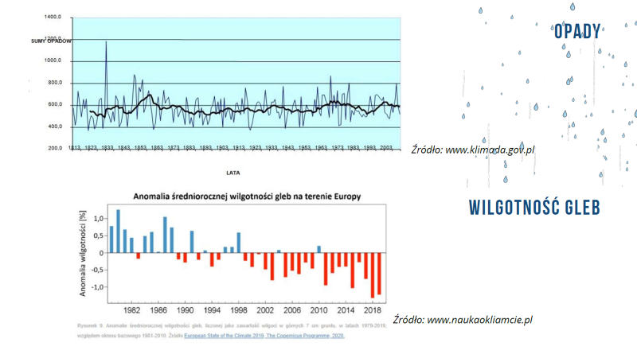
OGRÓD ODPORNY NA SUSZĘ
DEPARTAMENT KLIMATU I ŚRODOWISKA

Slide 3
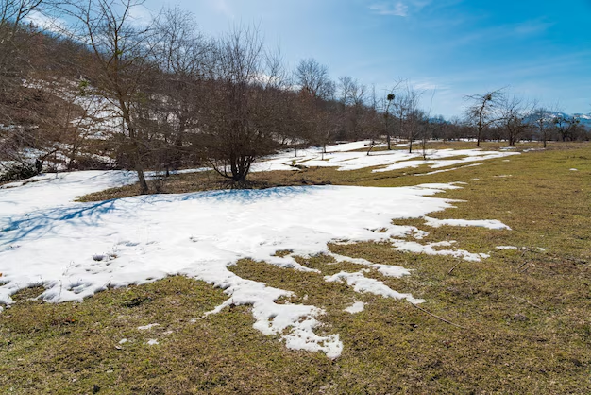
Dlaczego brakuje wody w krajobrazie?
Deficyt wody spowodowany jest zmianami klimatu
i przekształceniem terenu:
wzrasta średnia temperatura w kraju, w efekcie zwiększa się parowanie;
skraca się czas zalegania śniegu, który topniejąc wiosną, zasilał glebę w wodę;
zmianie ulega rozkład opadów w czasie;
deszcze są intensywniejsze i trwają krócej, wydłużają się okresy bezopadowe;
przez długi czas w rolnictwie celowo odwadniano tereny podmokłe, aby zwiększyć produktywność i dostępność terenów.
OGRÓD ODPORNY NA SUSZĘ
DEPARTAMENT KLIMATU I ŚRODOWISKA

Slide 4
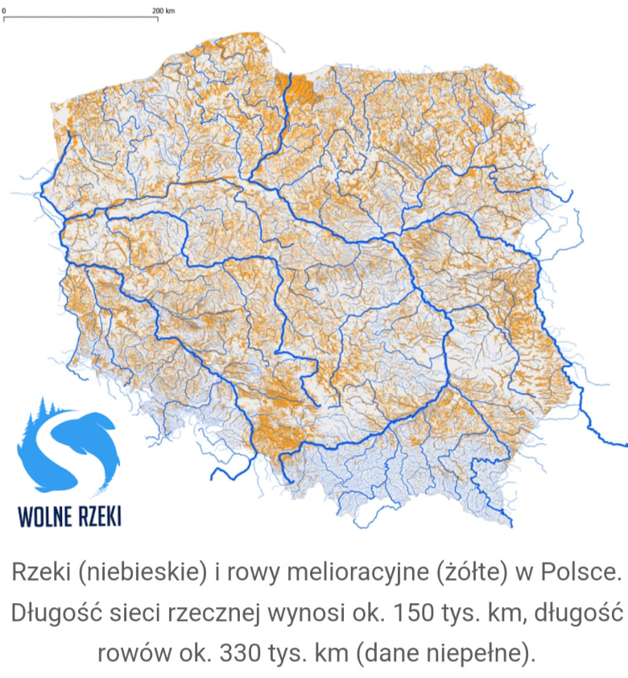
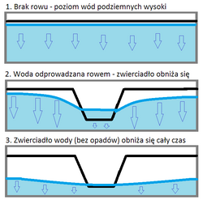
Sieć hydrograficzna kraju
opr. Wikipedia
źródło: Fundacja Wolne Rzeki
OGRÓD ODPORNY NA SUSZĘ
DEPARTAMENT KLIMATU I ŚRODOWISKA

Slide 5
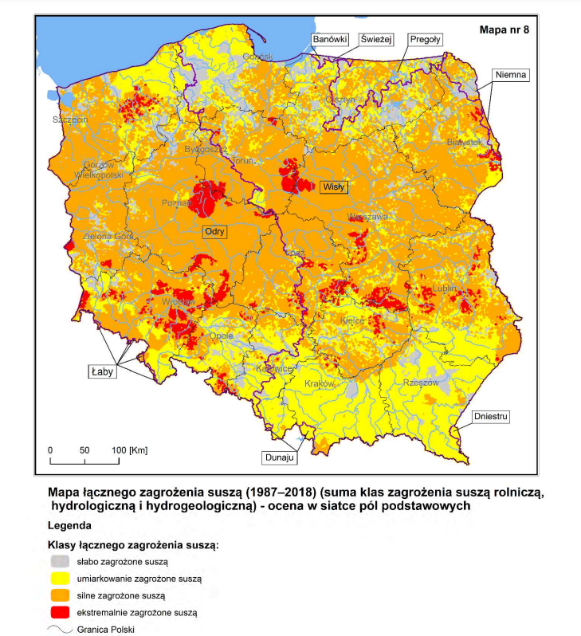
55,64% kraju jest w zasięgu silnego stopnia zagrożenia występowania suszy.
Są to obszary, na których poszczególne typy suszy wykazywały zagrożenie w klasie od II do IV.
Tereny o najwyższym, ekstremalnym poziomie zagrożenia obejmują blisko 5% kraju.
Są to obszary, na których zagrożenie suszą w poszczególnych typach było silne lub ekstremalne.
Ocenione jako silnie zagrożone suszą tereny obejmują:
część Pomorza Zachodniego, Wielkopolskę, Kujawy, Nizinę Śląską, Wyżynę Małopolską i Lubelską, Wysoczyznę Łódzką, Mazowsze, Wyżynę Lubelską, Polesie i Podlasie.
OGRÓD ODPORNY NA SUSZĘ
DEPARTAMENT KLIMATU I ŚRODOWISKA

Slide 6
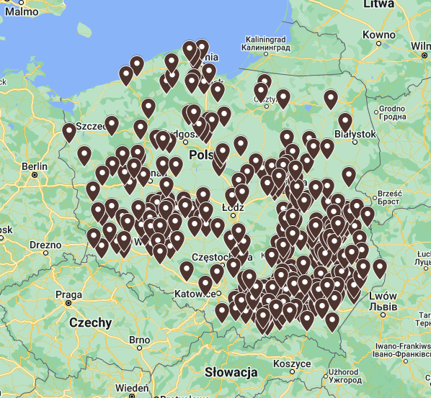
Ograniczenia
w korzystaniu
z wody wodociągowej
lipiec 2023
296
prawie 12% wszystkich gmin w Polsce!
OGRÓD ODPORNY NA SUSZĘ
DEPARTAMENT KLIMATU I ŚRODOWISKA

Slide 7
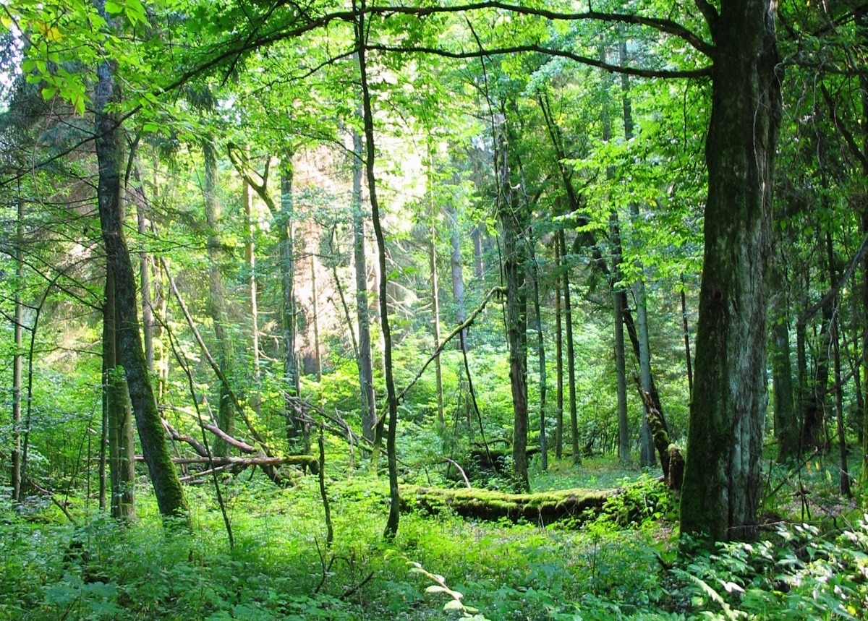
Samoregulacja w krajobrazie naturalnym
Gromadzenie wody w:
pokrywie roślinnej;
w zagłębieniach terenu;
w glebie.
OGRÓD ODPORNY NA SUSZĘ
DEPARTAMENT KLIMATU I ŚRODOWISKA

Slide 8
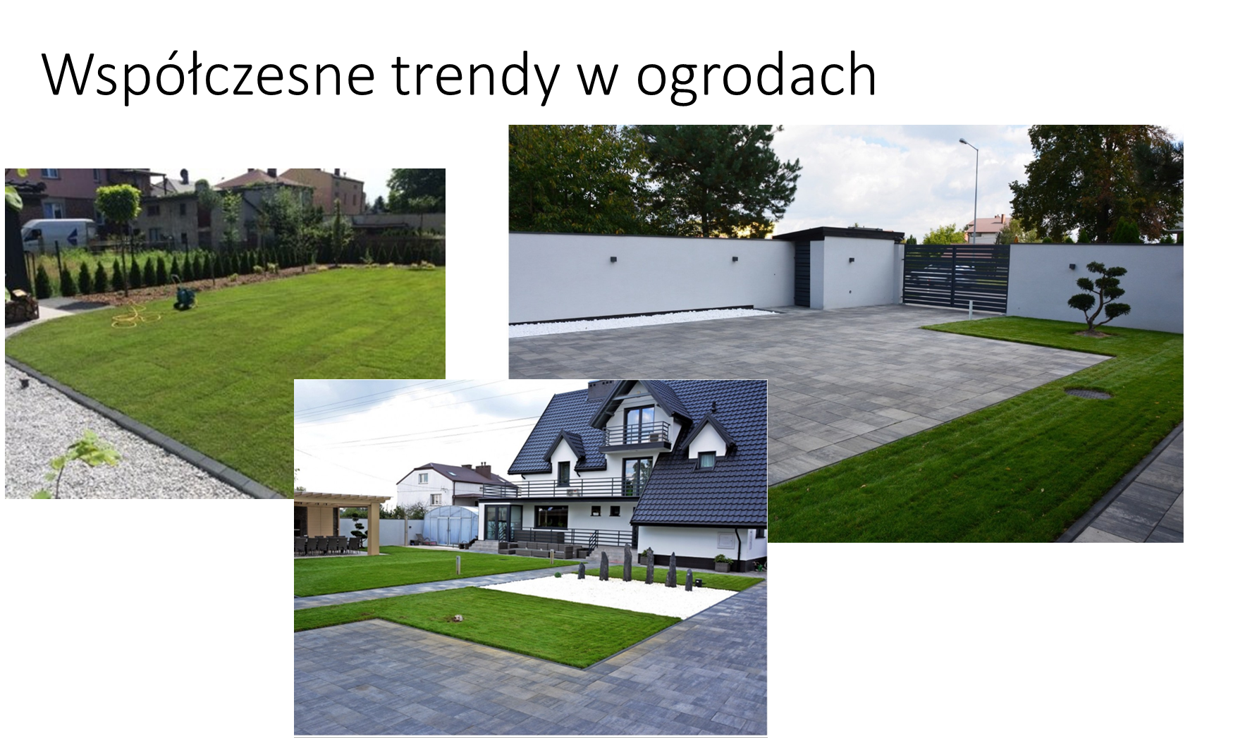
OGRÓD ODPORNY NA SUSZĘ
DEPARTAMENT KLIMATU I ŚRODOWISKA

Slide 9
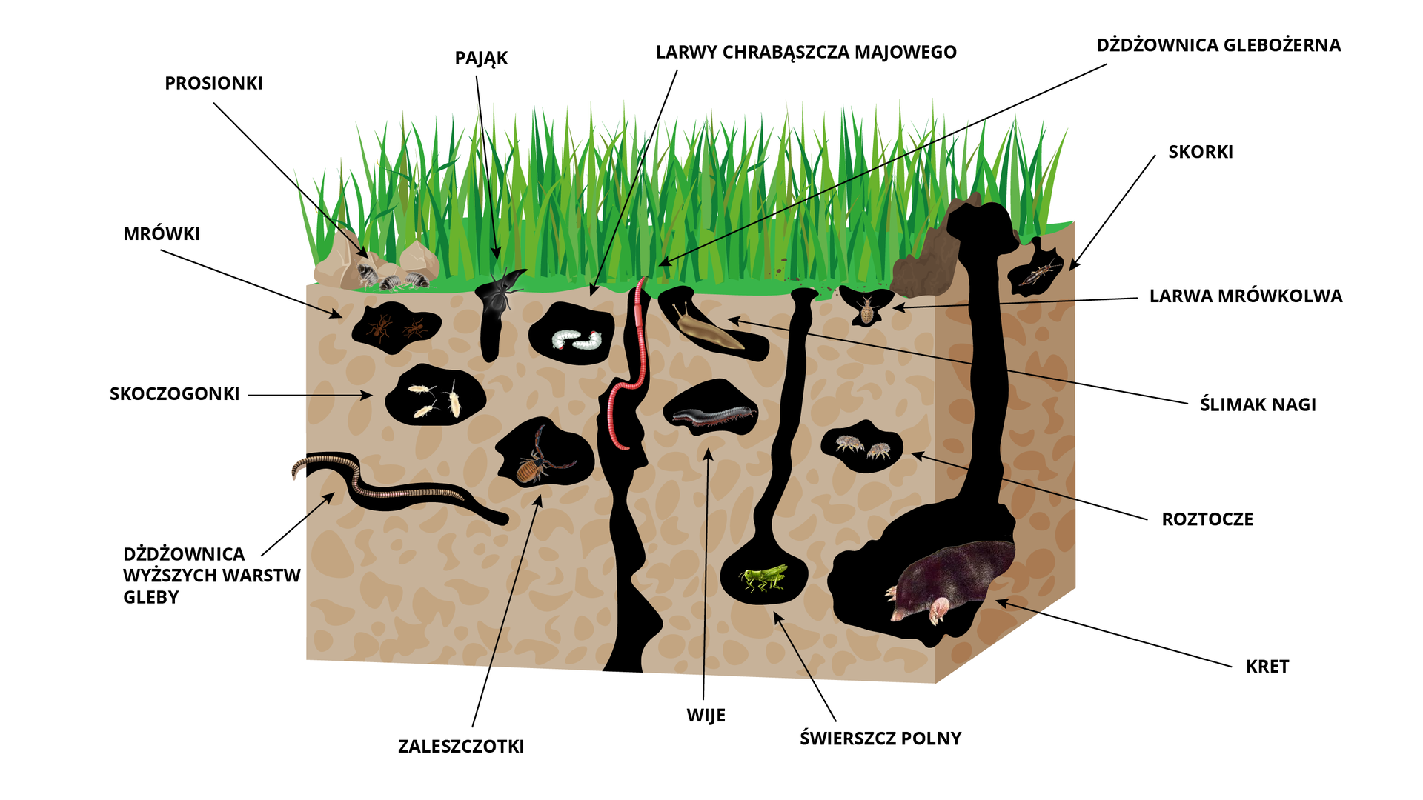
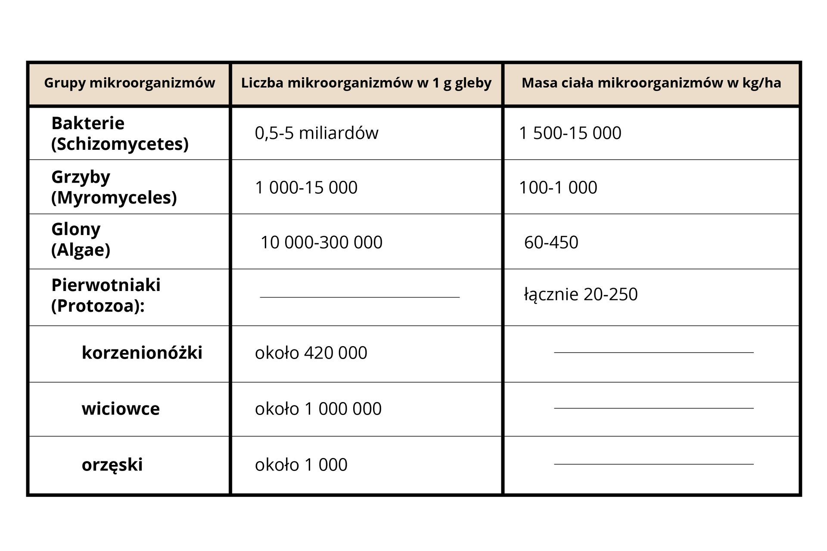
Jedna łyżeczka ziemi zawiera więcej organizmów, niż jest ludzi na świecie.
Za: wwww.zpe.gov.pl/Przybliżona liczba mikroorganizmów w warstwie ornej gleb
Źródło: Englishsquare.pl Sp. z o.o., CC BY-SA 3.0, https://creativecommons.org/licenses/by-sa/3.0/. Oprac. na podstawie: S. Zawadzki, Gleboznawstwo, PWRiL, Warszawa 1999.
OGRÓD ODPORNY NA SUSZĘ
DEPARTAMENT KLIMATU I ŚRODOWISKA

Slide 10
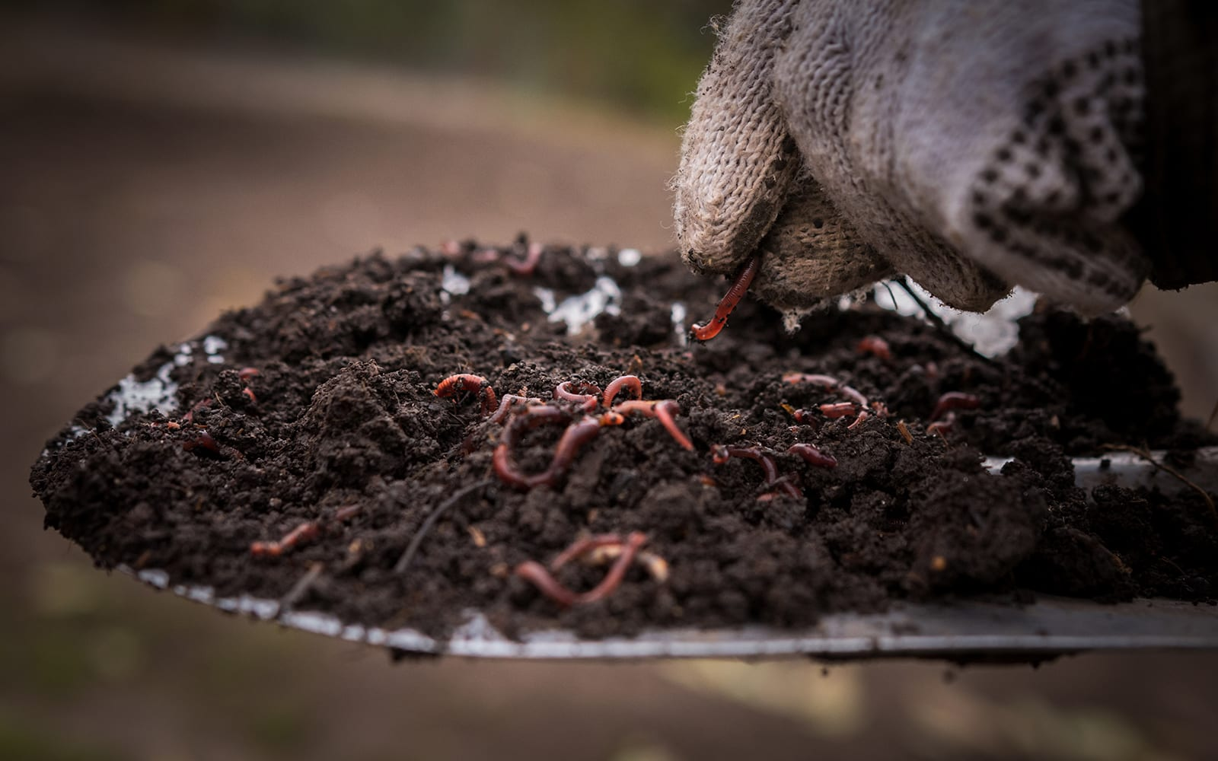
Produkcja gleby
Aby wytworzyć 1 cm gleby, potrzebne jest od 100 do nawet 1000 lat. Oznacza to,
że jest ona zasobem praktycznie nieodnawialnym, ponieważ jej degradacja
i utrata jest niemożliwa do odzyskania
w ciągu ludzkiego życia.
Według badań światowych zasobów 33 proc. gleby jest zdegradowane, a każdego roku 50 000 km2 gleb przepada.
Rocznie 30 ton ziemi przechodzi przez dżdżownicę na 1 hektarze.
OGRÓD ODPORNY NA SUSZĘ
DEPARTAMENT KLIMATU I ŚRODOWISKA

Slide 11
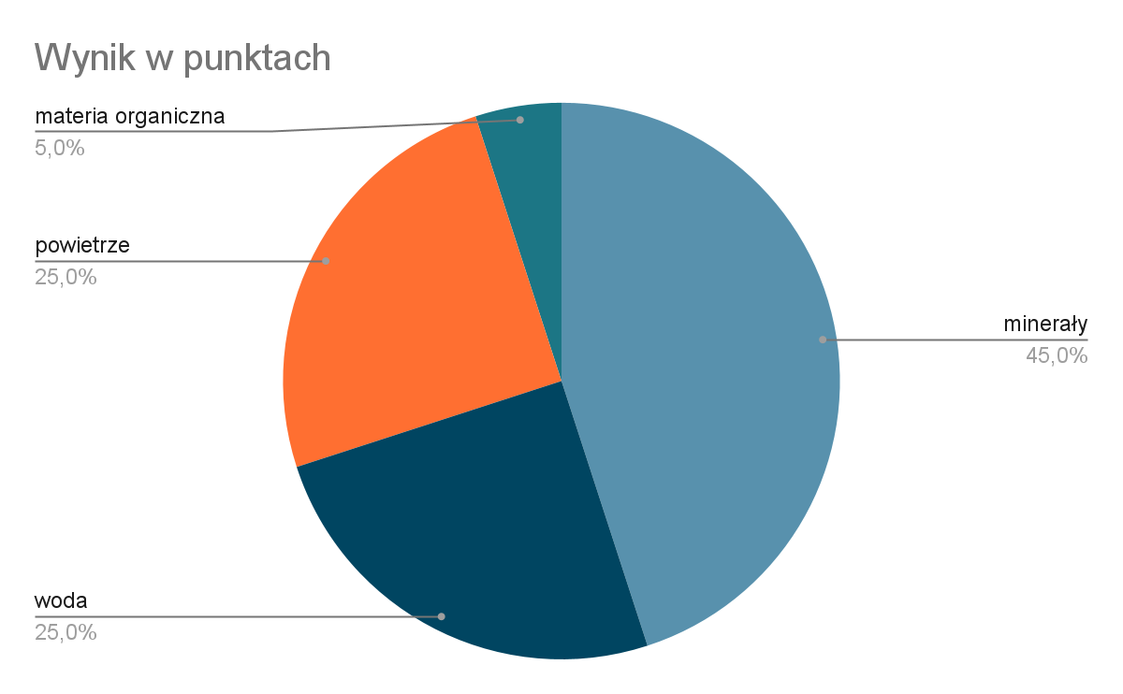
Gleba składa się w 45 proc. z minerałów, 25 proc. z wody,
25 proc. z powietrza oraz 5 proc. z materii organicznej.
OGRÓD ODPORNY NA SUSZĘ
DEPARTAMENT KLIMATU I ŚRODOWISKA

Slide 12
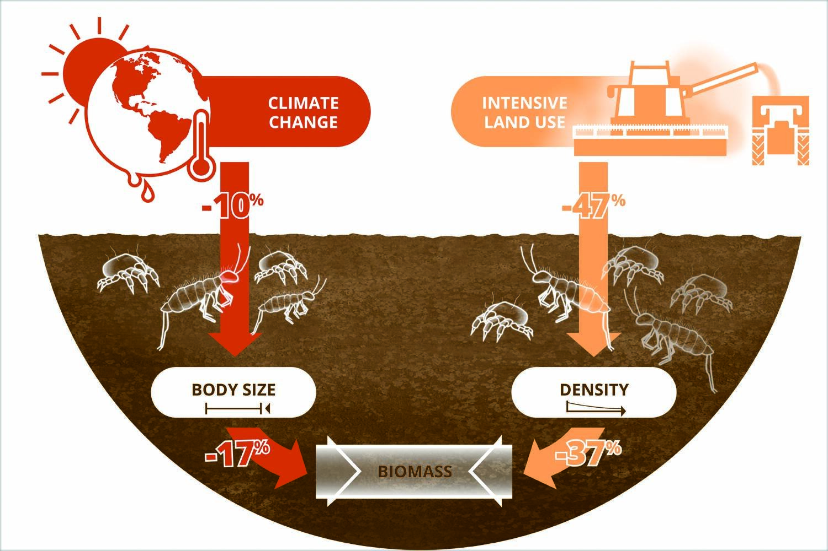
ZMIANY
KLIMATU
INTENSYWNE UŻYTKOWANIE GRUNTÓW
rozmiar
zagęszczenie
OGRÓD ODPORNY NA SUSZĘ
DEPARTAMENT KLIMATU I ŚRODOWISKA

Slide 13
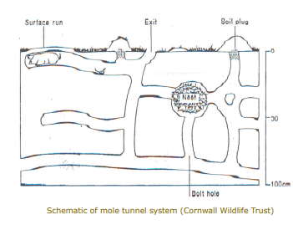
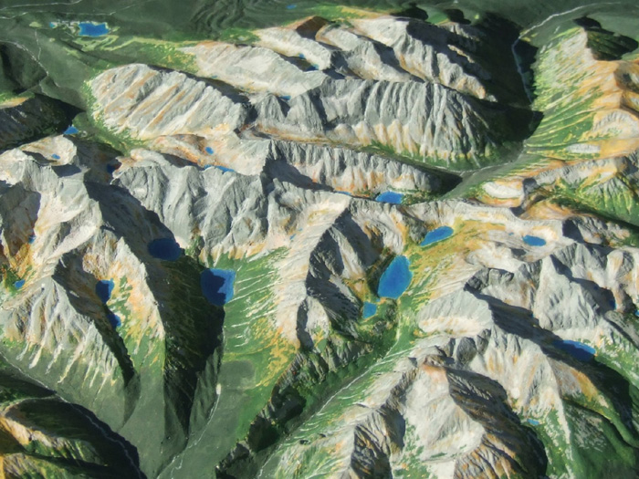
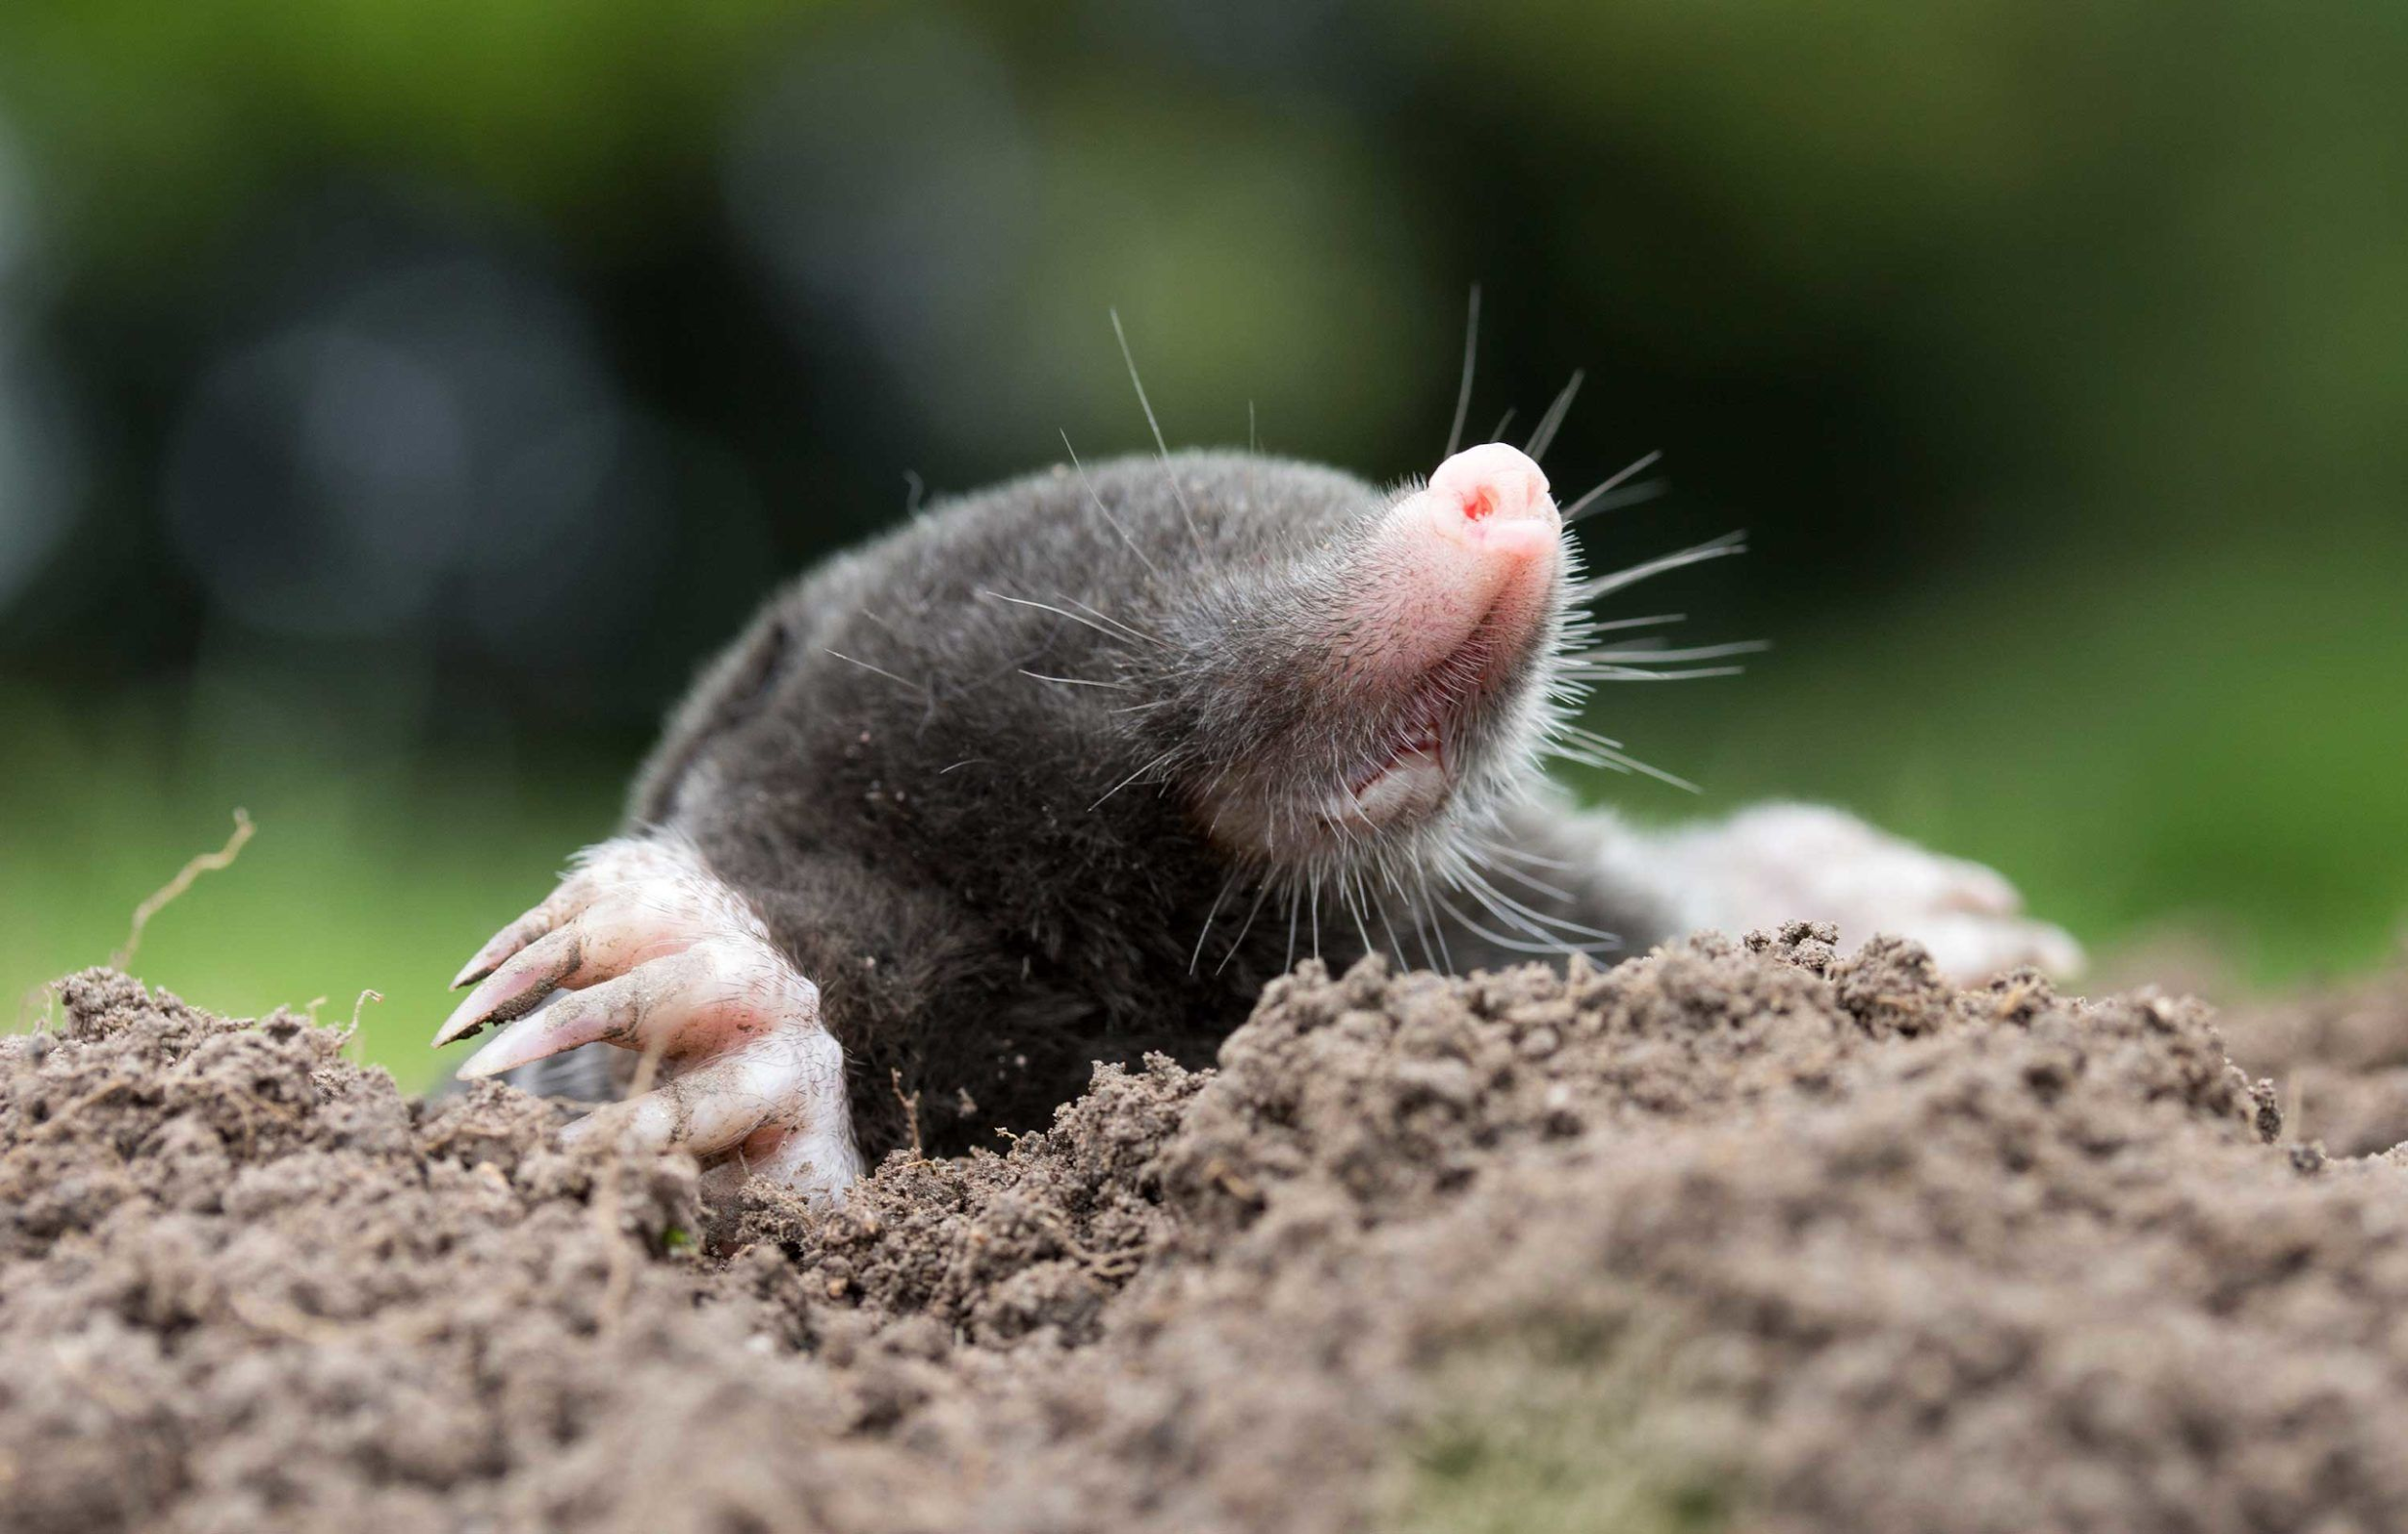
Mikrorzeźba terenu
i krecia robota
Źródło: www.sccp.ca/species-habitat/townsends-mole
Autor zdjęcia i modelu: Jerzas at Polish Wikipedia
www.ptes.org/going-underground-the-extraordinary-life-of-a-mole/
OGRÓD ODPORNY NA SUSZĘ
DEPARTAMENT KLIMATU I ŚRODOWISKA
Notes:
Kret potrafią przekopać do 2000m2!

Slide 14
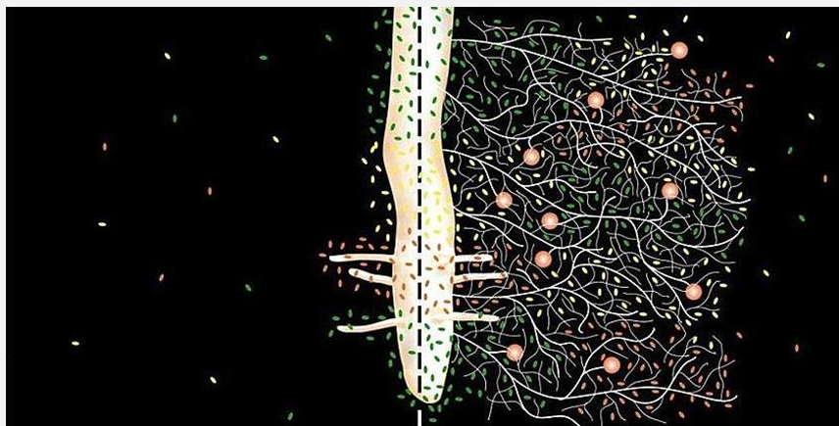
Grzyby w ogrodzie
mikoryza – relacja między korzeniami roślin a grzybami
Wiele gatunków drzew nie może rosnąć bez symbiozy z konkretnymi grzybami glebowymi.
Ogólna odporność zwiększa się dzięki lepszemu wchłanianiu składników odżywczych i wody, a w szczególności elementów śladowych.
Grzyby mikoryzowe, poprzez wydzielanie antybiotyków lub rywalizację o miejsca zakażenia i cukry, mogą mieć bezpośrednie działanie hamujące rozwój patogenów.
Mikoryza zwiększa odporność na suszę, mróz, sól, metale toksyczne i ekstremalne wahania pH i temperatury.
Dzięki produkcji hormonów wzrostu mikoryza może stymulować ukorzenienie, kwitnienie
i owocowanie, a poprzez skuteczniejsze wchłanianie krzemu zapewnia również silniejsze liście.
Poprzez wydzielanie kleistych polisacharydów
i strzępków grzybów mikoryza ma znaczący udział w kształtowaniu lepszej struktury gleby.
Roślina dostaje fosfor i składniki odżywcze z gleby
Grzyb dostaje węgiel i energię
OGRÓD ODPORNY NA SUSZĘ
DEPARTAMENT KLIMATU I ŚRODOWISKA

Slide 15
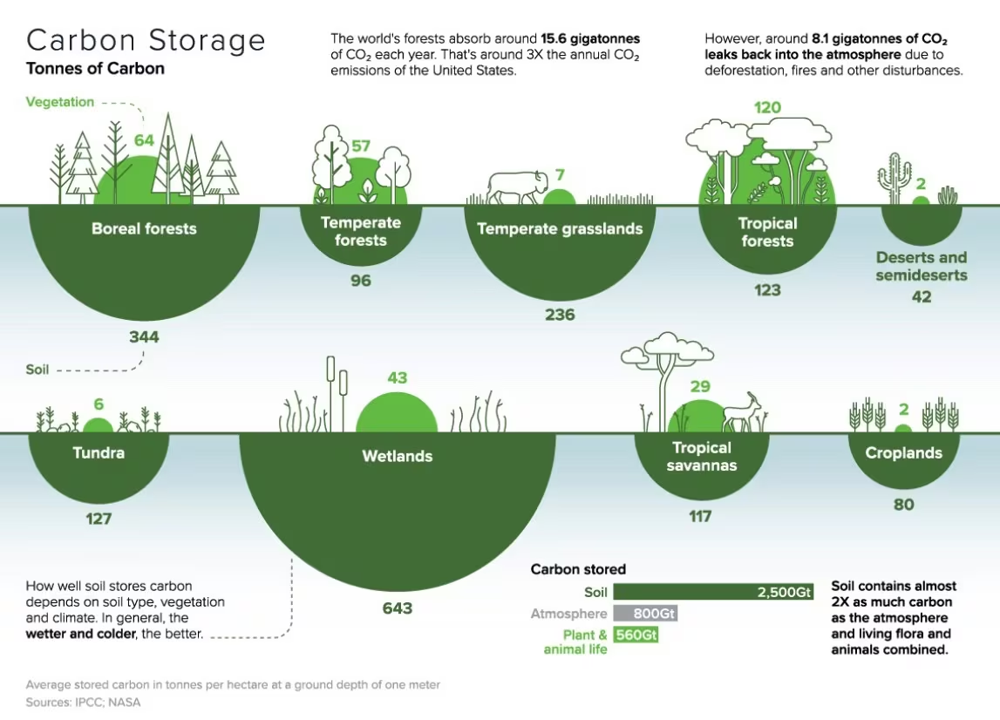
OGRÓD ODPORNY NA SUSZĘ
DEPARTAMENT KLIMATU I ŚRODOWISKA

Slide 16
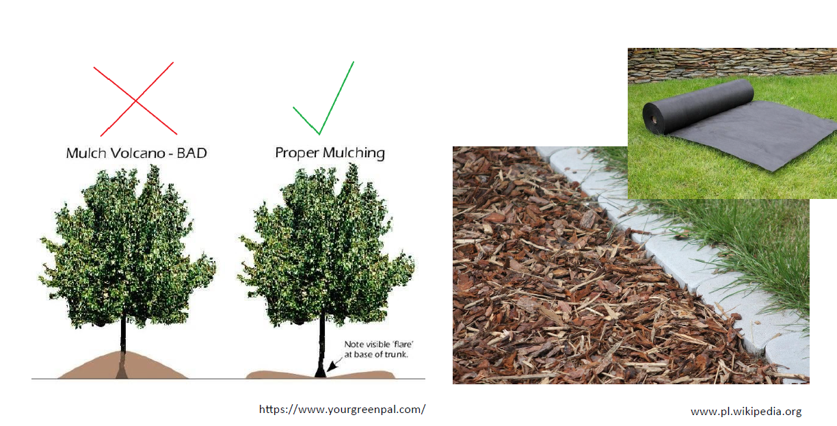
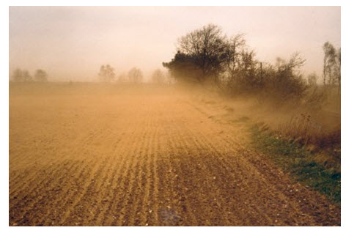
Ściółkowanie materiałami naturalnymi
www.ecoursesonline.iasri.res.in
OGRÓD ODPORNY NA SUSZĘ
DEPARTAMENT KLIMATU I ŚRODOWISKA

Slide 17
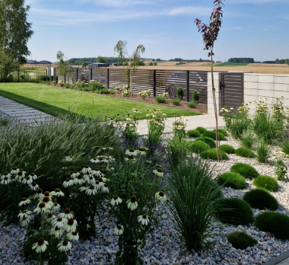
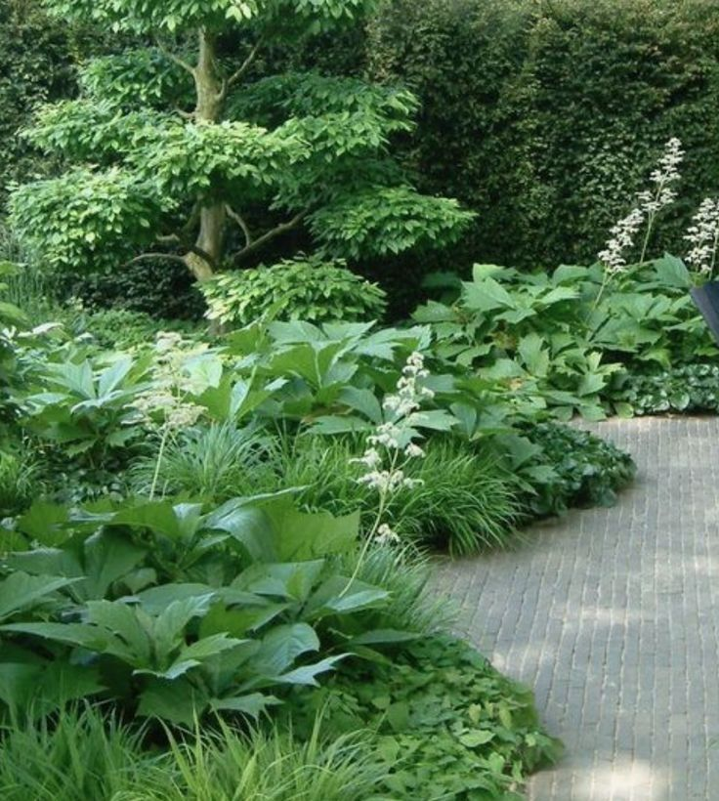
Rabaty do zmian klimatu
OGRÓD ODPORNY NA SUSZĘ
DEPARTAMENT KLIMATU I ŚRODOWISKA

Slide 18
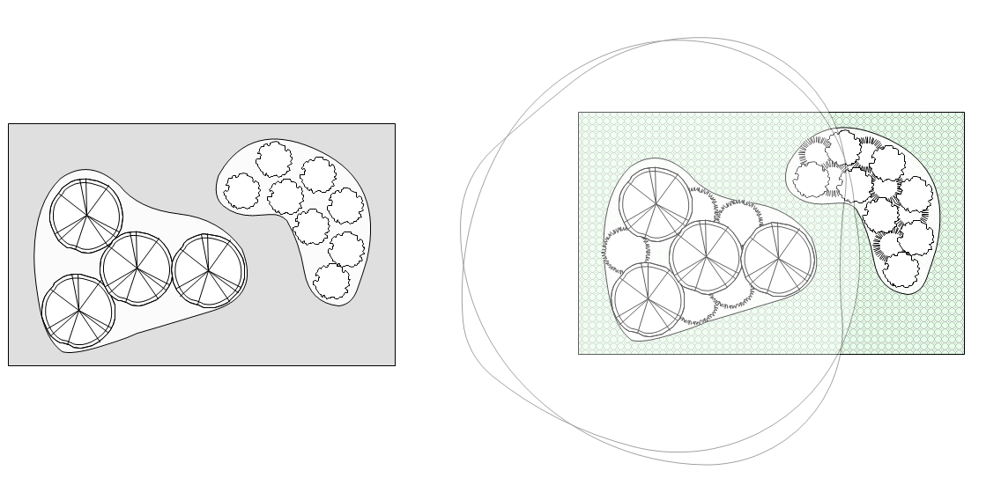
2 gatunki
12 sztuk
6 gatunków
4 x więcej roślin
OGRÓD ODPORNY NA SUSZĘ
DEPARTAMENT KLIMATU I ŚRODOWISKA

Slide 19
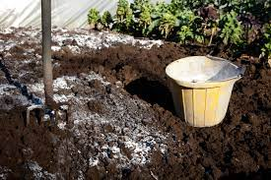
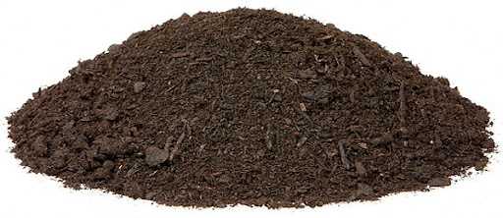
Wapnowanie gleb i utrzymywanie gleby w dobrej kulturze
Można zwiększyć pojemność gleby o nawet do 80 l/m2 poprzez poprawę struktury gleby i zwiększenie pH w wyniku wapnowania, a poprzez zwiększenie zawartości próchnicy o 1% – 15 l/m2.
OGRÓD ODPORNY NA SUSZĘ
DEPARTAMENT KLIMATU I ŚRODOWISKA

Slide 20
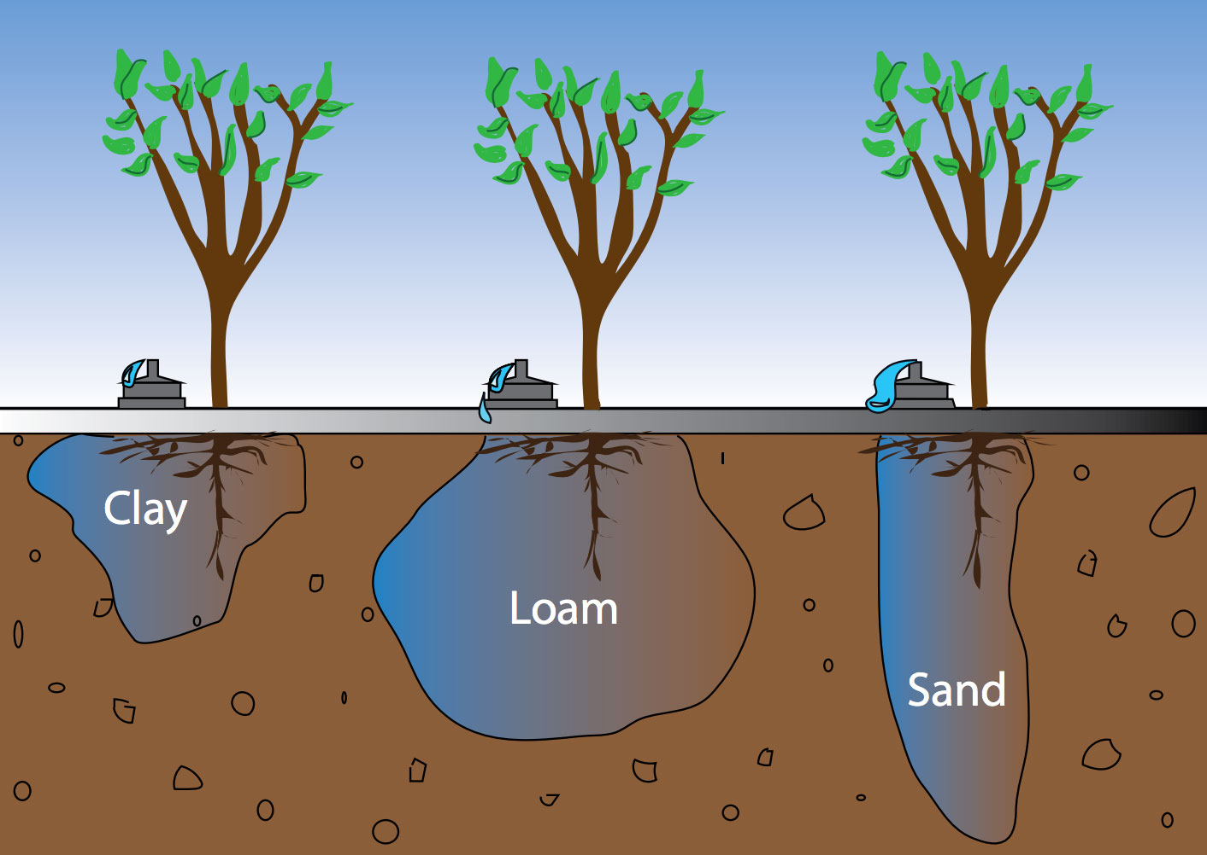
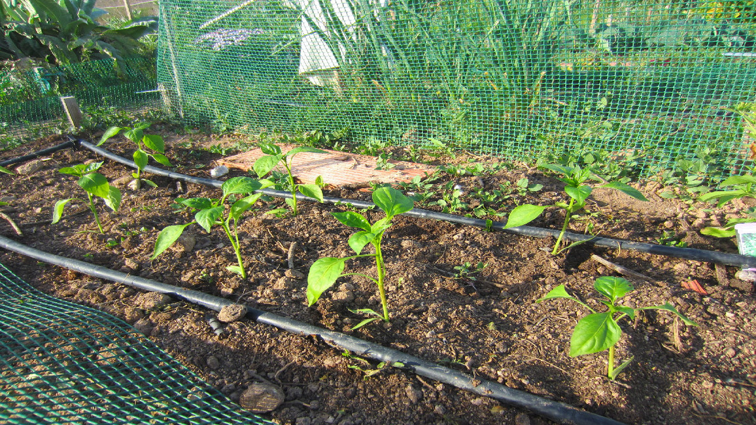
Gleba piaszczysta vs gleba gliniasta
glina
piasek
www.dripworks.com/blog
OGRÓD ODPORNY NA SUSZĘ
DEPARTAMENT KLIMATU I ŚRODOWISKA

Slide 21
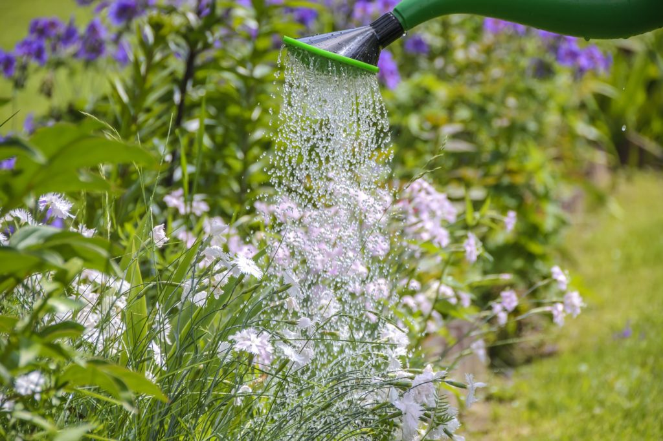
Efektywne podlewanie
najbardziej efektywne jest podlewanie rano
– 2 godziny po wstaniu słońca
przeciętne rośliny wymagają 25 litrów wody tygodniowo, trawniki 30 litrów wody na każdy m^2
lepiej podlewać doglebowo niż na liście
lepiej podlewać wolno niż szybko
sposób podlewania należy dostosować do rodzaju gleby: glebę gliniastą lepiej podlewać rzadziej
a bardziej obficie, glebę piaszczystą częściej
OGRÓD ODPORNY NA SUSZĘ
DEPARTAMENT KLIMATU I ŚRODOWISKA

Slide 22
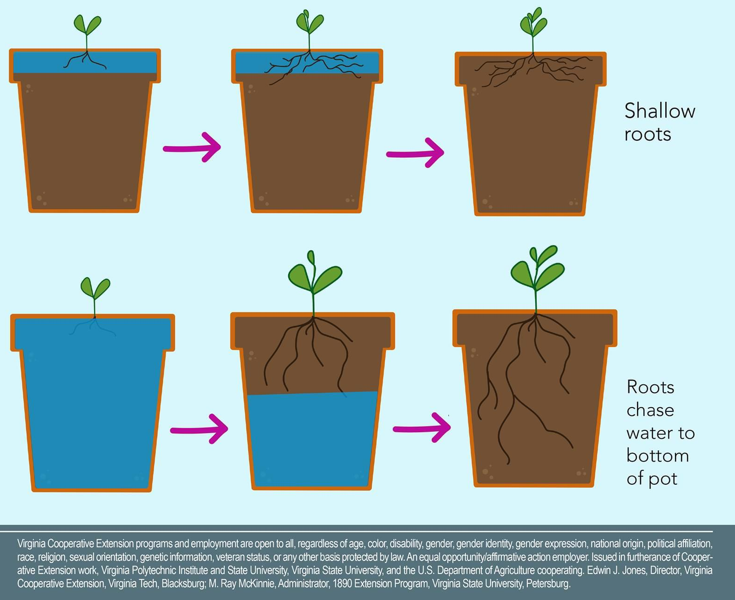
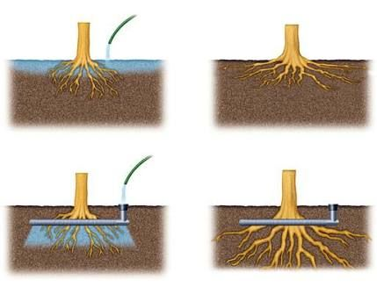
OGRÓD ODPORNY NA SUSZĘ
DEPARTAMENT KLIMATU I ŚRODOWISKA

Slide 23
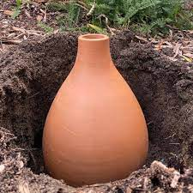
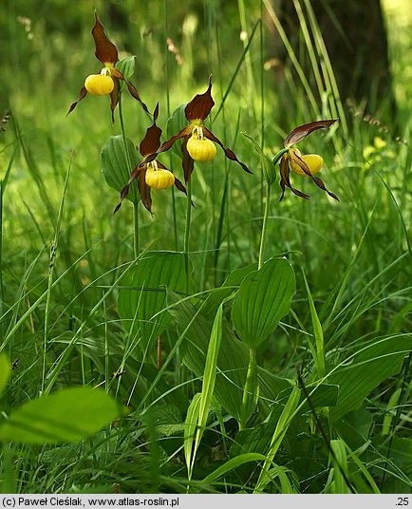
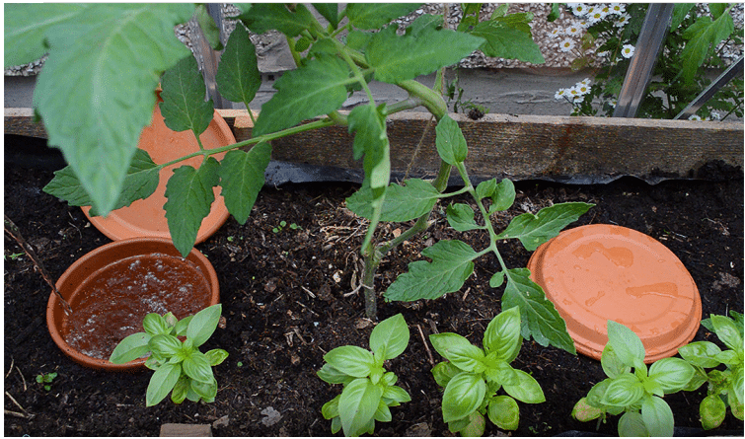
Podlewanie
cennych upraw
pinterest.com
OGRÓD ODPORNY NA SUSZĘ
DEPARTAMENT KLIMATU I ŚRODOWISKA

Slide 24
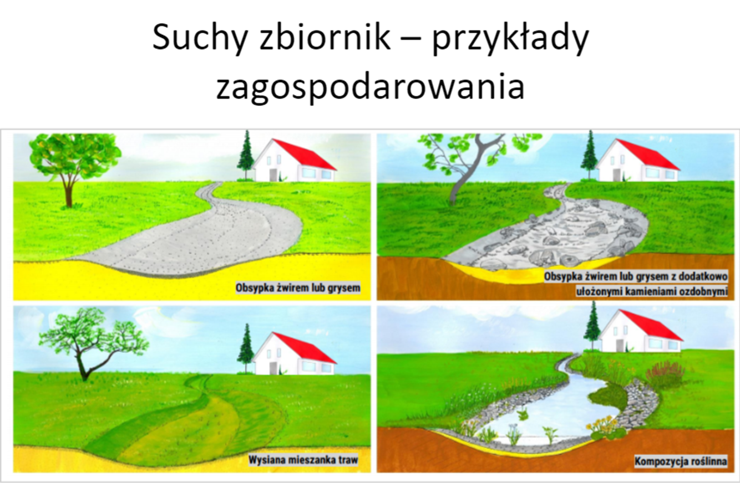
Wpływ małej retencji na środowisko lokalne:
zwiększenie zasobów wodnych lokalnych;
minimalizowanie skutków suszy;
zapobiegania powodziom błyskawicznym;
zwiększenie różnorodności biologicznej świata roślin i zwierząt.
OGRÓD ODPORNY NA SUSZĘ
DEPARTAMENT KLIMATU I ŚRODOWISKA

Slide 25
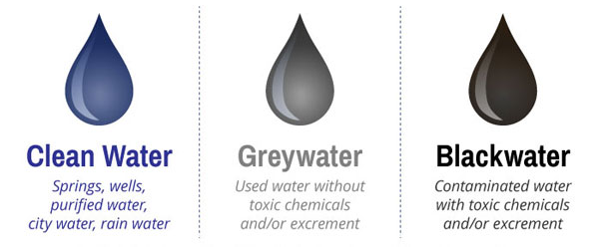
Wykorzystanie wody szarej
OGRÓD ODPORNY NA SUSZĘ
DEPARTAMENT KLIMATU I ŚRODOWISKA
Notes:
Woda szara to ścieki, które nie mają styczności z produktami przemiany materii człowieka. Jest to woda z odpływów sanitarnych jak wanna, prysznic, umywalka, pralka lub zlew kuchenny.
Woda szara jest podzielona na dwie grupy zależnie od ilości zanieczyszczenia. Niski ładunek zanieczyszczeń posiada woda z wanny, prysznica i umywalki. Wysoki ładunek zanieczyszczeń niesie woda ze zlewu kuchennego oraz pralki.
Woda o niższym ładunku zanieczyszczeń znaczniej łatwej ulega oczyszczeniu a co więcej jest to woda, która stanowi większość ścieków szarych.

Slide 26
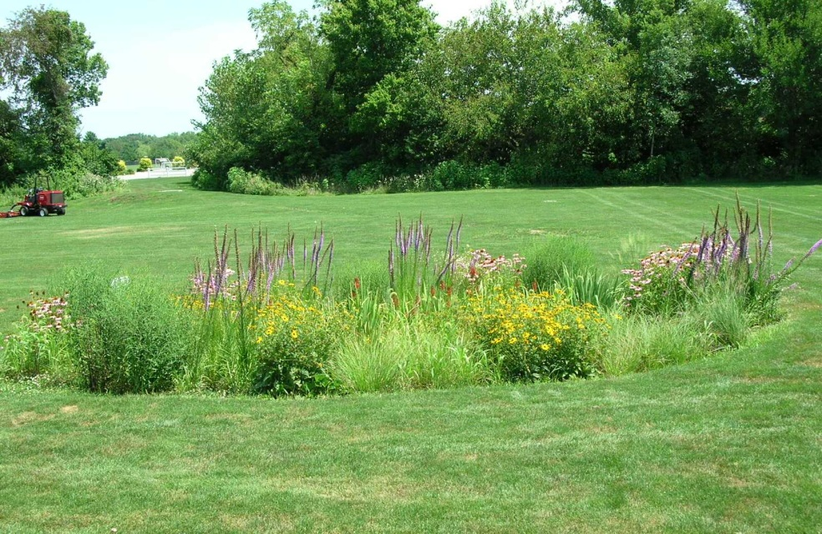
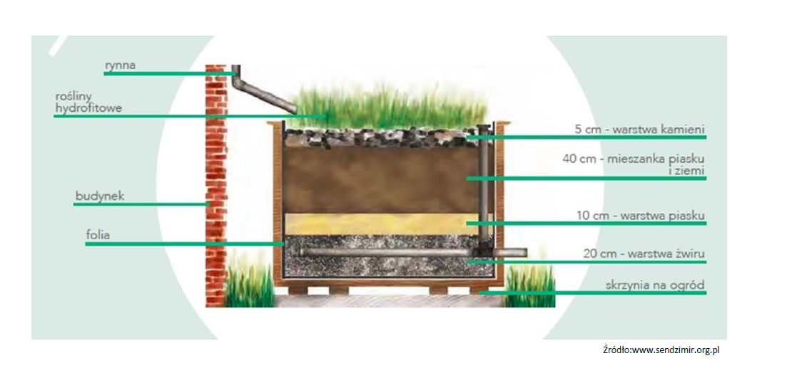
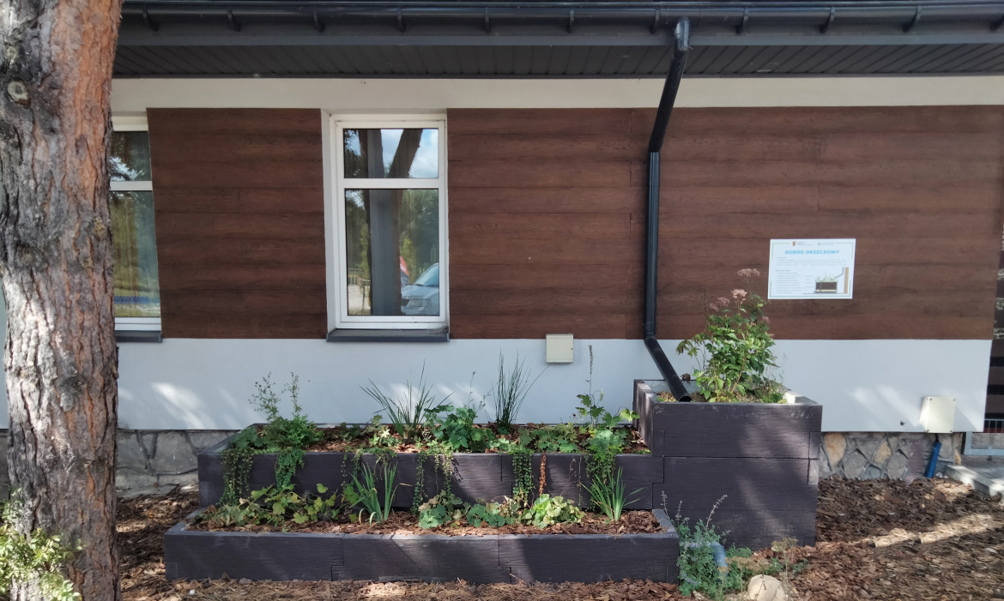
Ogród, który sam się podlewa…
realizacja i zdjęcie Ela Urbaniak
www.sendzimir.org
OGRÓD ODPORNY NA SUSZĘ
DEPARTAMENT KLIMATU I ŚRODOWISKA

Slide 27

DZIĘKUJEMY!

